Slide 1

[내부자료]
shape
2024.05.03
다이렉티드코리아
김수현

Slide 2
shape
tuple
tuple : () 괄호
tuple과 리스트의 가장 큰 차이는 요솟값을 변화시킬 수 있는지의 여부
tuple에 저장된 요소를 변경, 추가, 삭제를 할 수 없음
슬라이싱
a = (1,2,3,4,5)
a (1:3) # 2,3
shape
행렬의 차원을 표현
shape함수는 배열의 형태를 튜플로 반환
reshape
배열과 차원을 변형해주는 함수
reshape에서 -1의 의미
변경된 배열의 ‘-1’ 위치의 차원은 “원래 배열의 길이와 남은 차원으로 부터 추정”이 된다는 뜻
reshape(-1,정수) : 행의 위치에 -1인 경우
행(row)의 위치에 -1을 넣고 열의 값을 지정해주면 변환될 배열의 행의 수는 알아서 지정이 된다는 뜻
reshape(정수,-1) : 열의 위치에 -1인 경우
행(row)의 수를 지정해주면 열은 알아서 자동으로 재배열을 해주는 것
reshape(-1)
-1만 들어가면 1차원 배열을 반환

Slide 3
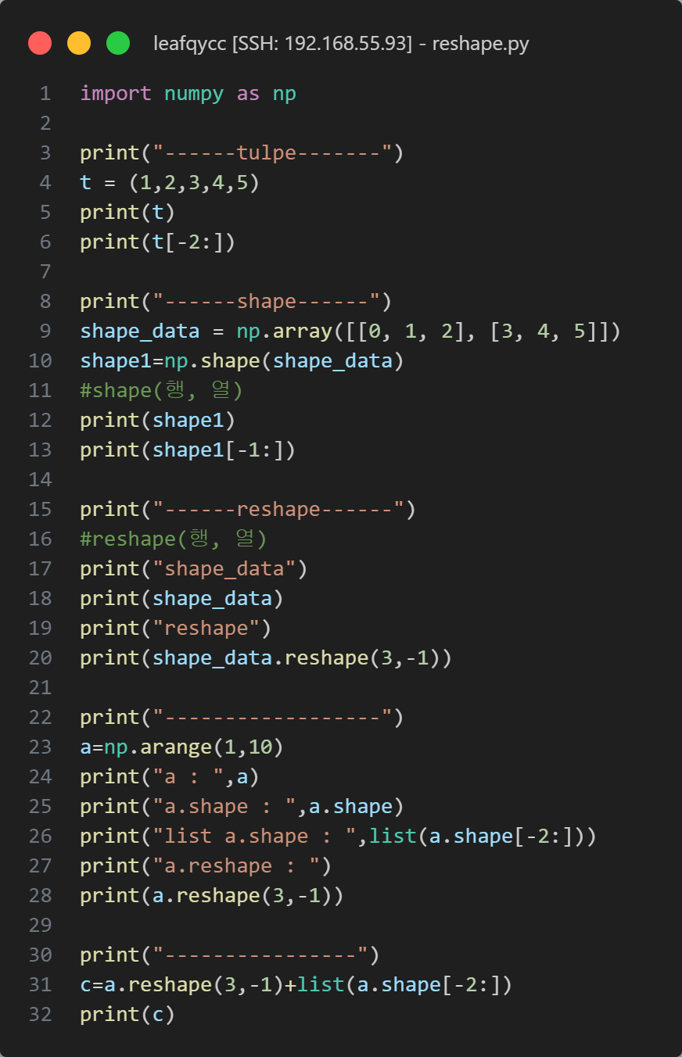
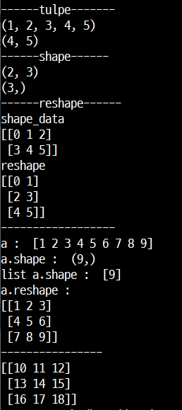
예제

